Slide 1


Linux Workshop
CoderDojo Potsdam
Bildquellen: [1]

Slide 2
Inhalte
Installation
Grundlegende Einrichtung
Paketmanager
Terminal
Nutzer- & Rechteverwaltung

Slide 3

Installation von Linux Mint
1. USB-Stick einstecken und Laptop starten
2. Bios-Bootauswahl öffnen
  F12 ununterbrochen wiederholt betätigen
3. im Bios-Bootauswahl USB-Stick zum Booten auswählen
Bildquellen: [2]

Slide 4
Installation von Linux Mint
3. GRUB-Bootmenü: Enter drücken / kurz warten

Slide 5
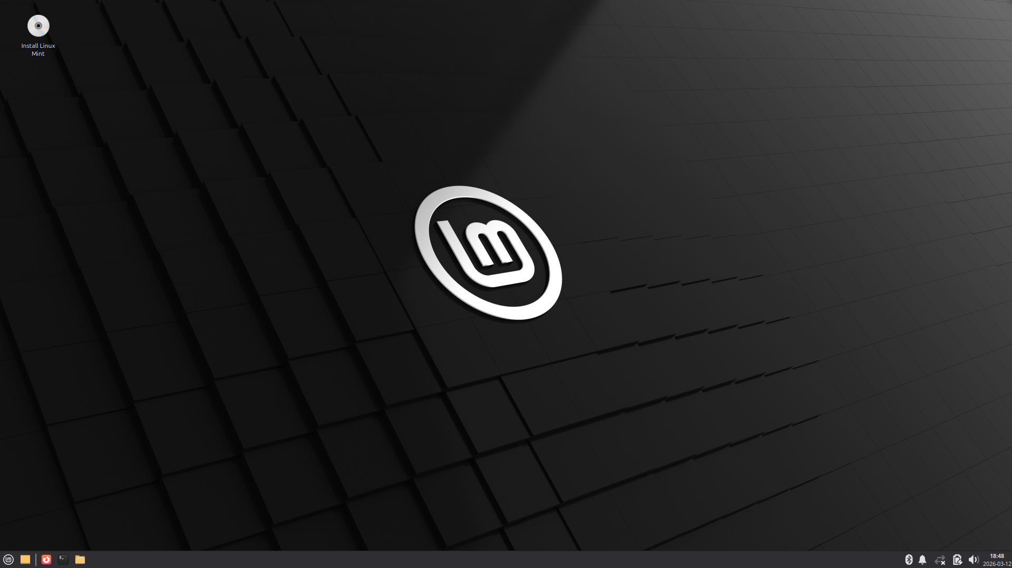
Installation von Linux Mint
4. warten

Slide 6
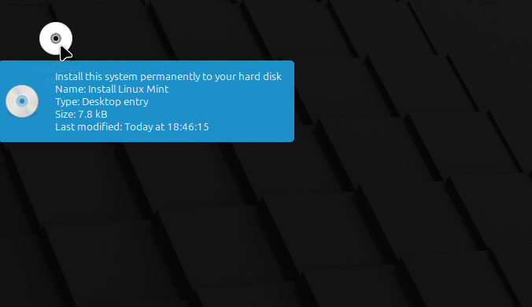
Installation von Linux Mint
5. Installation starten

Slide 7
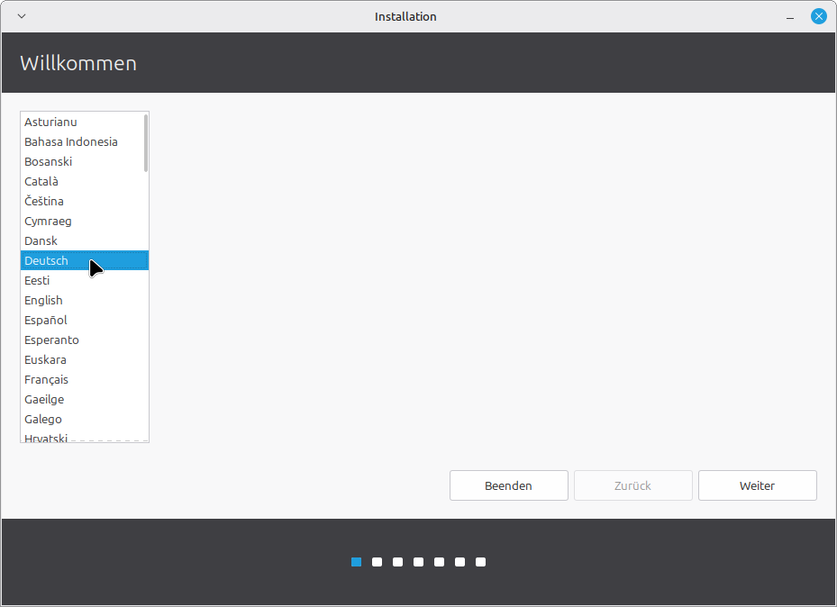
Installation von Linux Mint
6. Sprache auswählen

Slide 8
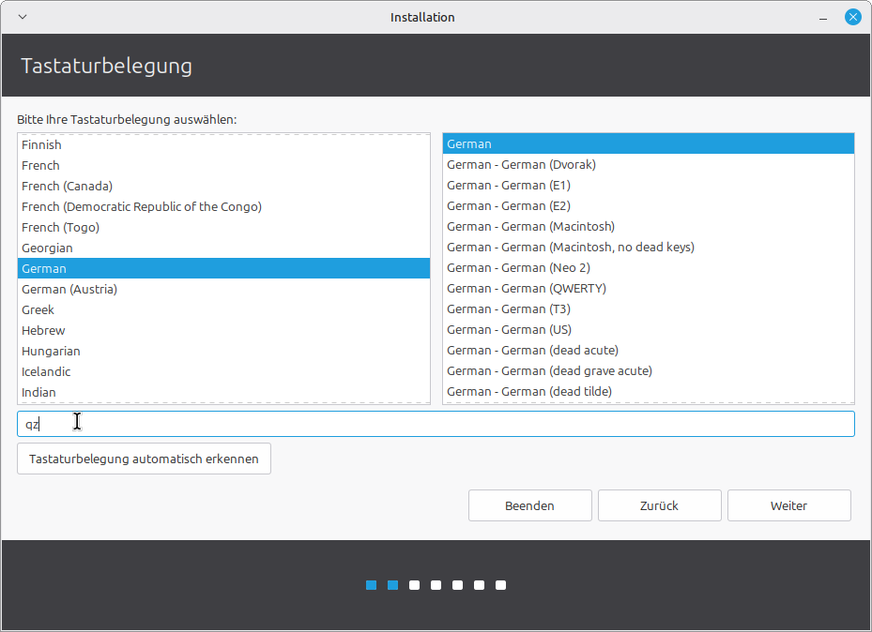
Installation von Linux Mint
7. Tastaturlayout
bestätigen

Slide 9
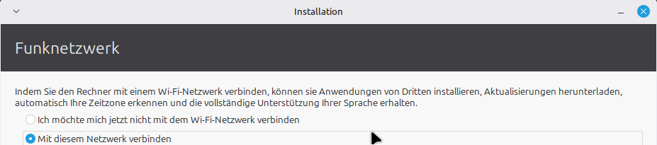
Installation von Linux Mint
8. Internet einrichten

Slide 10
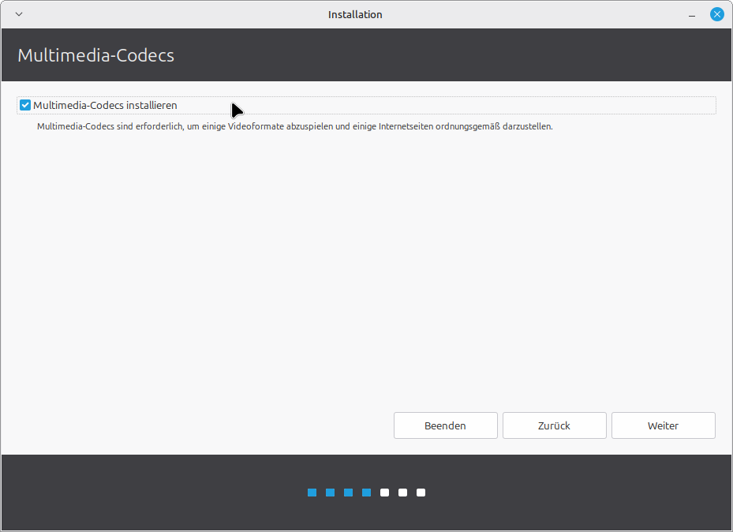
Installation von Linux Mint
9. Multimediacodecs
installieren

Slide 11
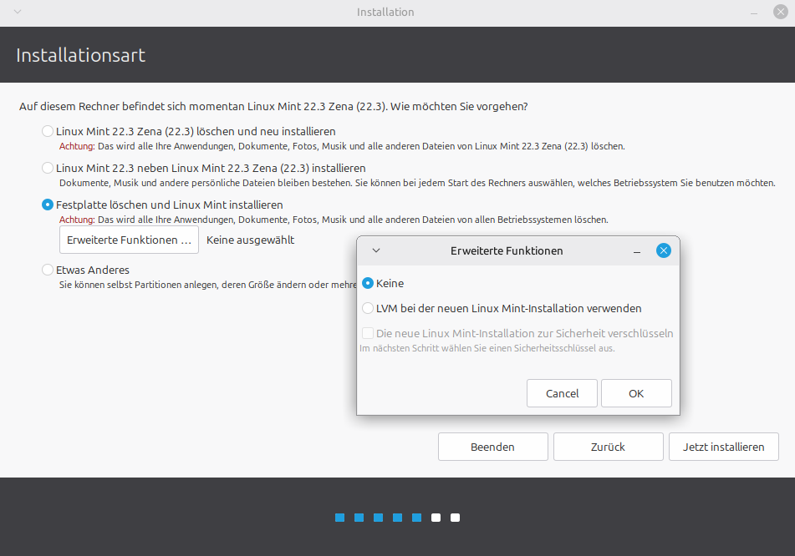
Installation von Linux Mint
10. Festplatte löschen

Slide 12
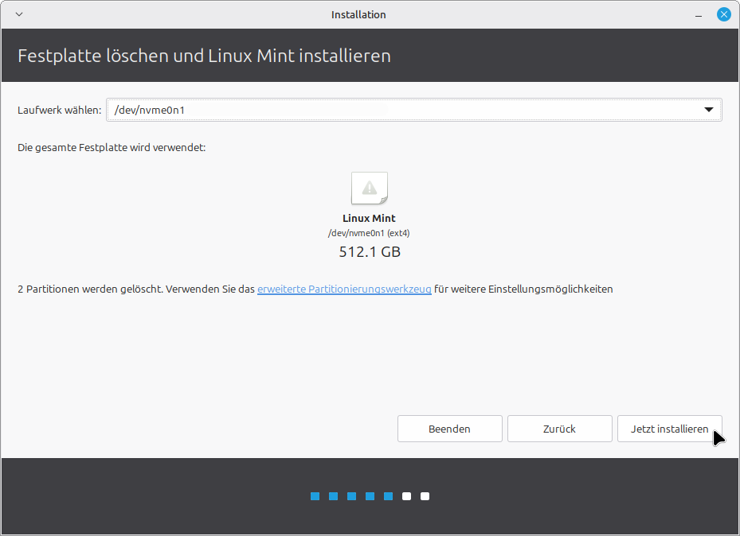
Installation von Linux Mint
11. Installation
bestätigen

Slide 13
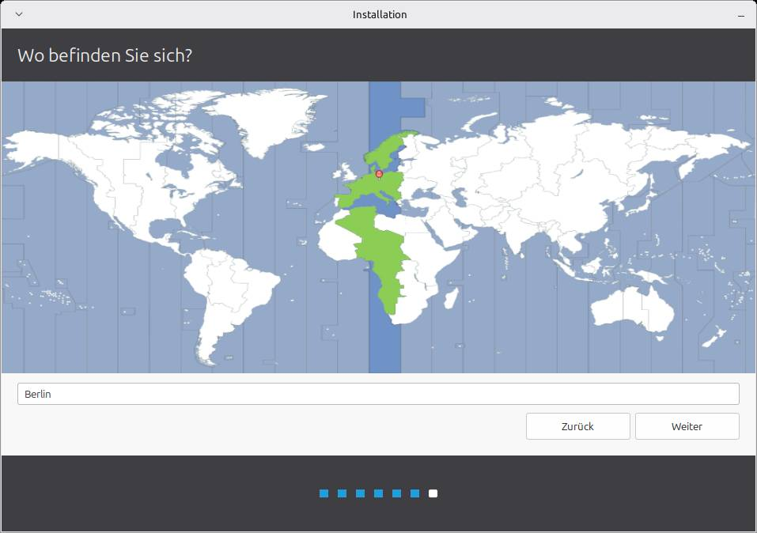
Installation von Linux Mint
12. Zeitzone auswählen

Slide 14
Installation von Linux Mint
13. Benutzer/Passwort
festlegen

Slide 15
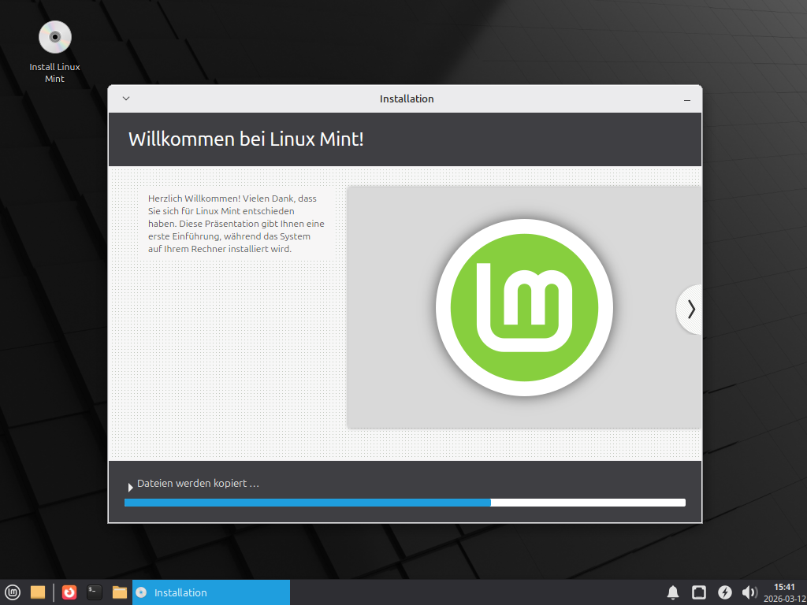
Installation von Linux Mint
warten

Slide 16
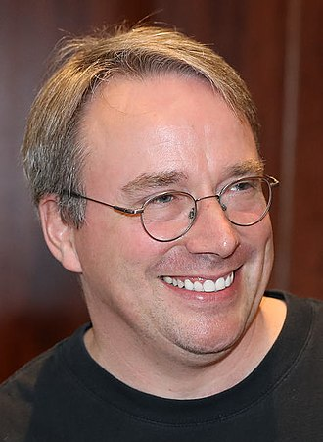
Geschichte von Linux
25.08.1991 Linus Torwalds:
  Kernel
  Hobbyprojekt
  Kostenlos
1992: offen verfügbar
  GNU General Public License
Bildquellen: [3]

Slide 17

Der OpenSource-Gedanke
Jeder kann den Sourcecode lesen
Jeder kann kostenlos
  nutzen
  überprüfen
  mitarbeiten
  nach eigenen Zwecken verändern
  weiterverbreiten
auch kommerziell
Bildquellen: [4]

Slide 18
Der OpenSource-Gedanke
Jeder kann den Sourcecode lesen
Jeder kann kostenlos
  nutzen
  überprüfen
  mitarbeiten
  nach eigenen Zwecken verändern
  weiterverbreiten
auch kommerziell
→ Gemeinschaft, Austausch & Lernen, Freiheit

Slide 19
Der OpenSource-Gedanke
Vorteile | Nachteile
Datenschutz
Sicherheit
Kostenfreiheit
Langzeitverfügbarkeit
Vielfalt/Anpassbarkeit

Slide 20
Der OpenSource-Gedanke
Vorteile | Nachteile
Datenschutz | CS Kompatibilität
Sicherheit | Sicherheit
Kostenfreiheit | Hardware Kompatibilität
Langzeitverfügbarkeit | Oberfläche & Funktionsumfang
Vielfalt/Anpassbarkeit | (Fachwissen)

Slide 21
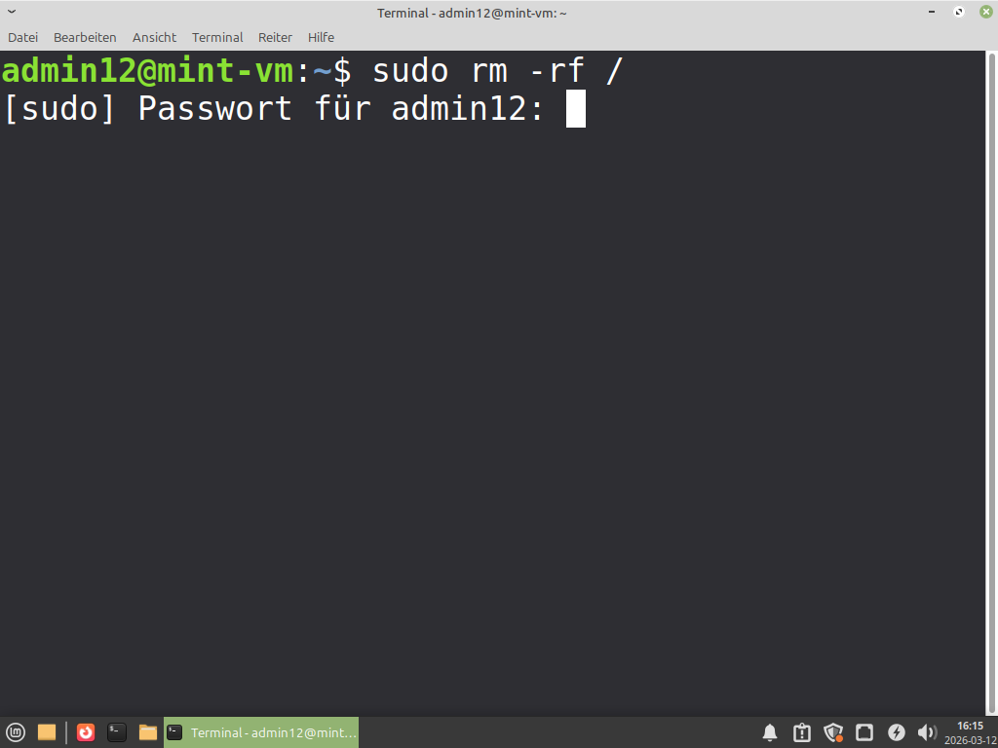
Gefahrenbelehrung
SUDO
Befehle aus dem Internet
Scripte (.sh)
Software aus unbekannten
Quellen
Updates

Slide 22

Was sind Distributionen?
Linuxkernel (evtl. angepasst)
Hardware/Software Interaktion

Slide 23
Was sind Distributionen?
Pakete & Paketmanager
angepasst; kaum selbstgeschrieben
Linuxkernel (evtl. angepasst)
Hardware/Software Interaktion

Slide 24
Was sind Distributionen?
System-
software
Tools/Libs/Verwaltung
Pakete & Paketmanager
angepasst; kaum selbstgeschrieben
Linuxkernel (evtl. angepasst)
Hardware/Software Interaktion

Slide 25
Was sind Distributionen?
Desktop
& Apps
System-
software
Tools/Libs/Verwaltung
Pakete & Paketmanager
angepasst; kaum selbstgeschrieben
Linuxkernel (evtl. angepasst)
Hardware/Software Interaktion

Slide 26
Im Internet Hilfe finden
Anlaufstellen:
Dokumentationen/Wiki
Foren
Stackoverflow/Reddit
Andere Websites
distrospezifisch suchen

Slide 27
Im Internet Hilfe finden
Dokumentationen/Wiki
Foren
Stackoverflow/Reddit
Andere Websites
distrospezifisch suchen – auch distrofremde Hilfe nutzen

Slide 28

Bildquellen: [5]

Slide 29
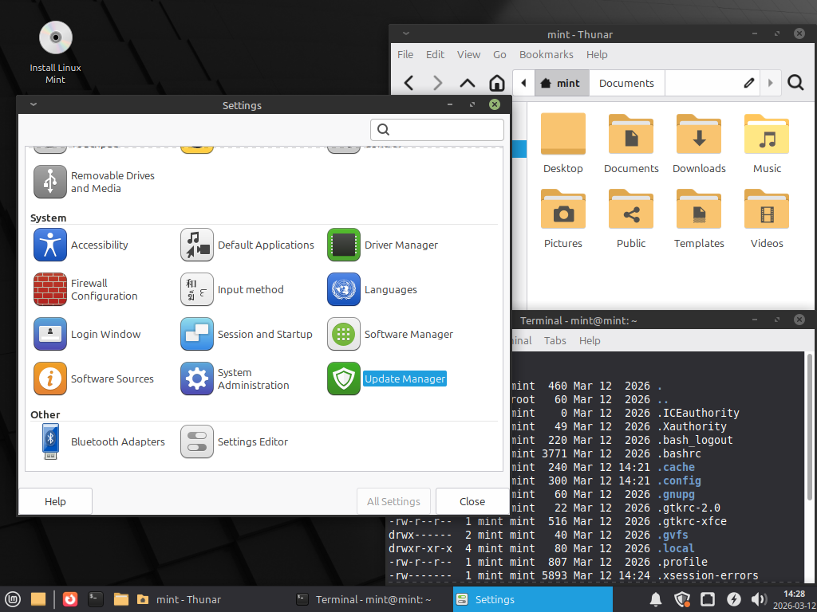

Desktopoberfläche Xfce
Bildquellen: [6]

Slide 30
Computer einrichten - WarmUp
W-Lan Einrichtung finden
Benutzerverwaltung finden

Slide 31
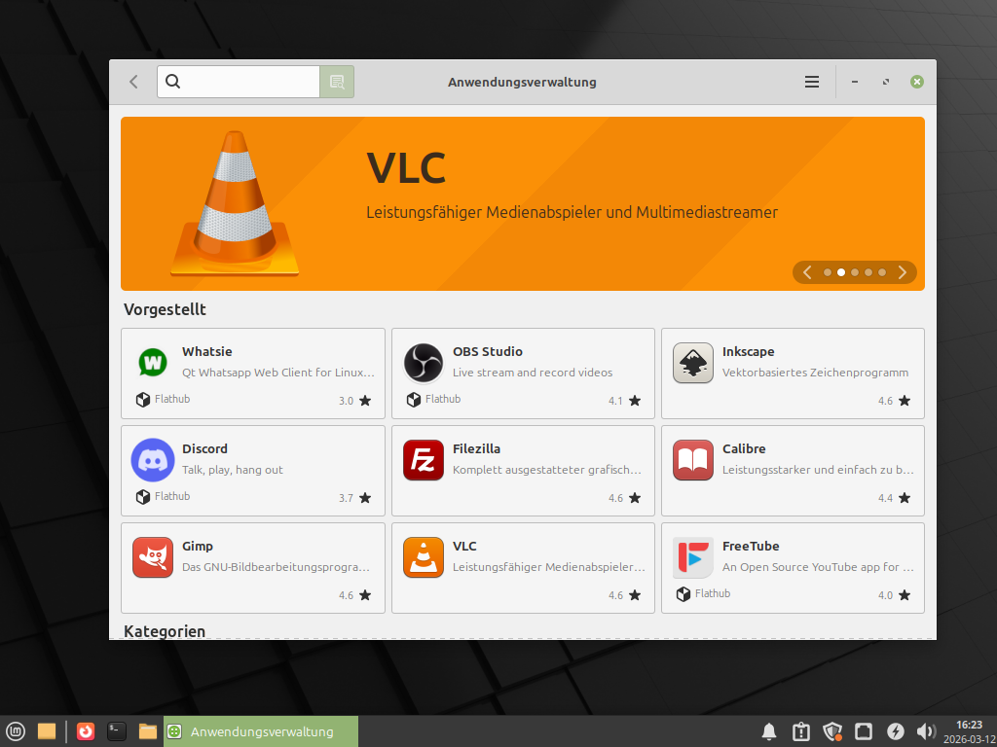
Paketmanager
Grafisch

Slide 32
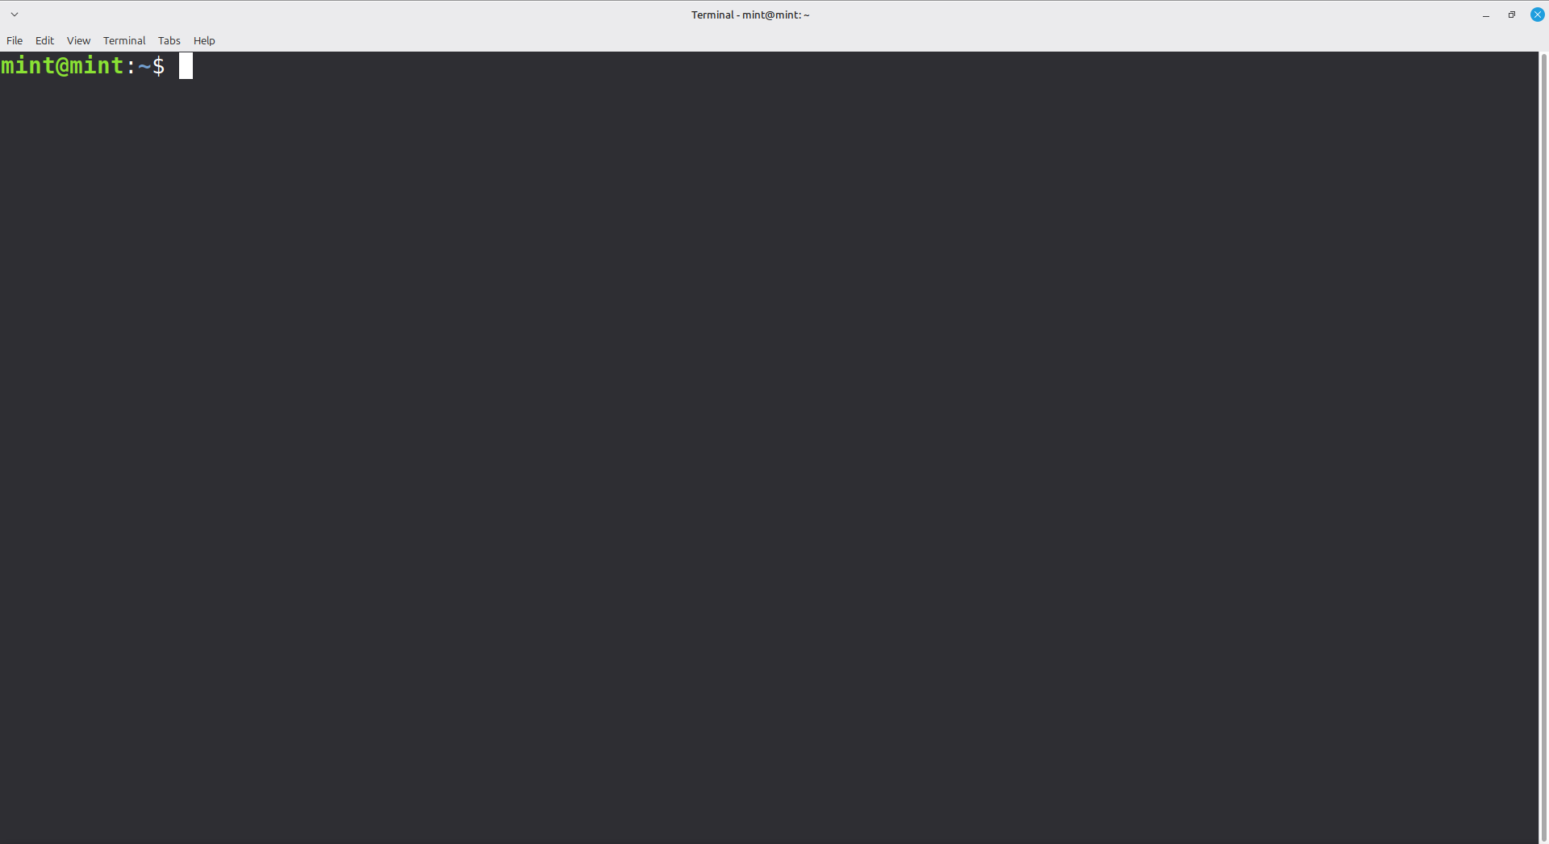
Paketmanager
Grafisch
Terminal

Slide 33
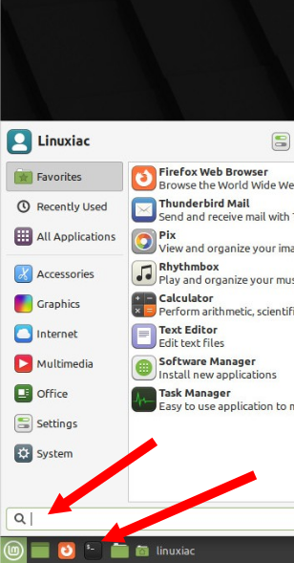
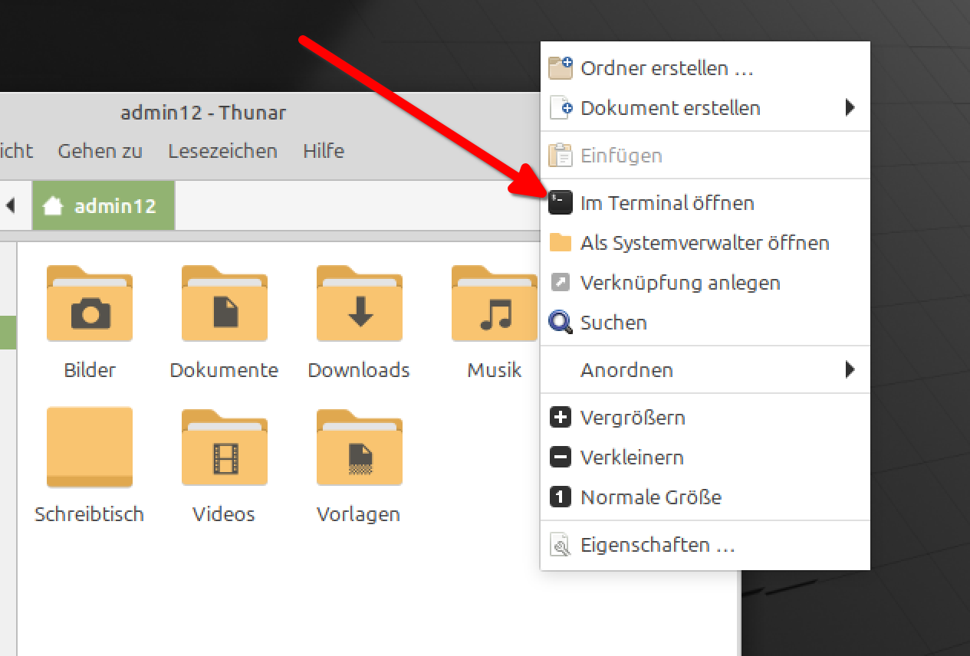
Terminal
STRG + ALT + T

Slide 34
Terminal - Befehle
apt update
apt upgrade
apt install btop tealdeer

Slide 35
Terminal - offline Hilfe
man apt
apt --help
tldr apt
  Installation Paket tealdeer nötig
  vor erste Verwendung: tldr --update

Slide 36
Terminal - Dateiverwaltung(1)
alles im Ordner anzeigen: ls
Arbeitsverzeichnis wechseln: cd
Ordner anlegen: mkdir
Datei anlegen: touch

Slide 37
Terminal - Dateiverwaltung(1)
Ordner: „meine_dateien“
darin Datei: „sichtbare_datei“
Existenz der Datei im Ordner anzeigen
anzeigen: ls
wechseln: cd
Ordner: mkdir
Datei: touch

Slide 38
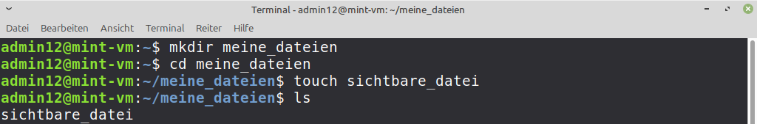
Terminal – Dateiverwaltung(1)

Slide 39
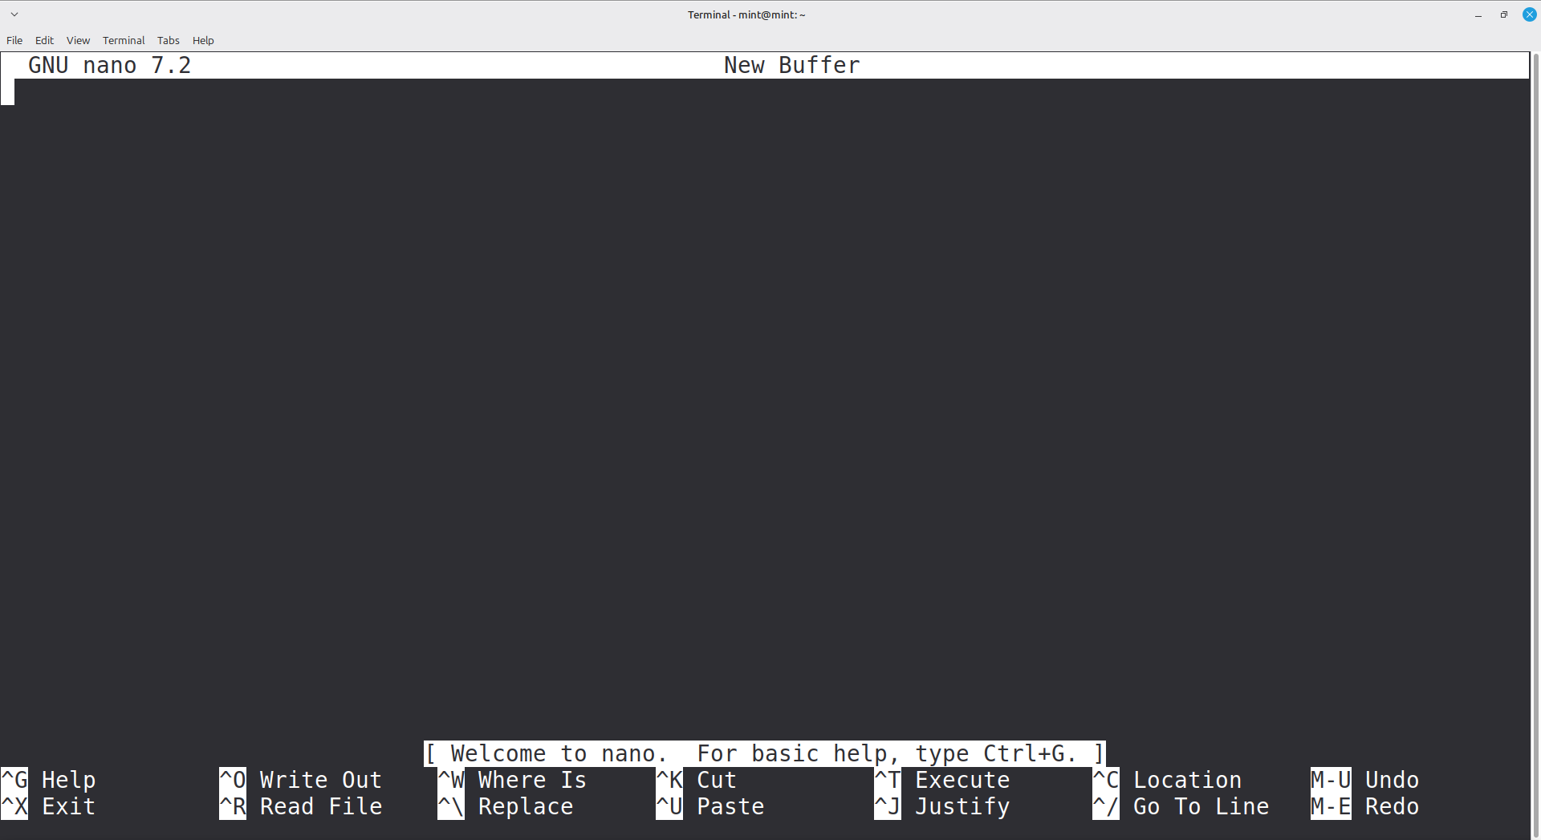
Terminal - Dateiinhalt
Datei bearbeiten: nano
  Speichern: STRG + S
  Verlassen: STRG + X
Datei ausgeben:
  cat – ohne scrollen
  less – mit scrollen
    q um zu verlassen

Slide 40
Terminal - Dateiinhalt
bearbeite "sichtbare_datei"
gib Dateiinhalt aus
Bearbeiten: nano
Ausgeben: cat, less

Slide 41
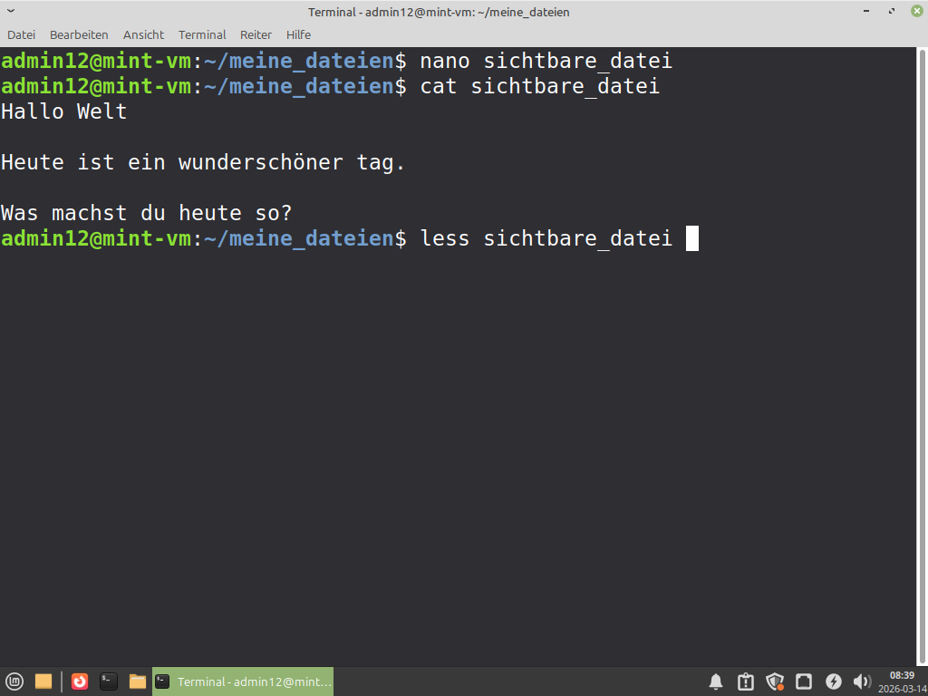
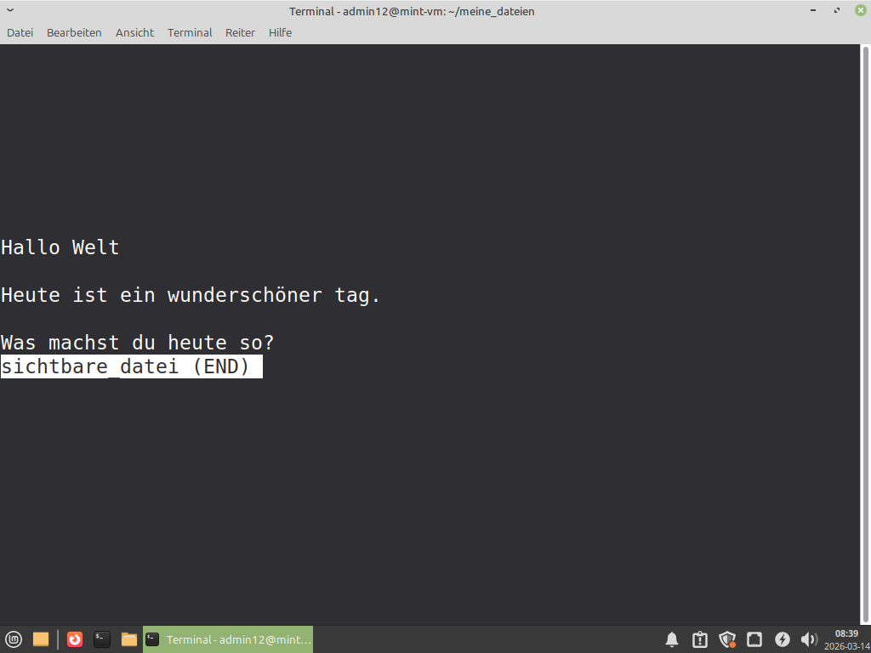
Terminal - Dateiinhalt
bearbeite "sichtbare_datei"
gib Dateiinhalt aus
Bearbeiten: nano
Ausgeben: cat, less

Slide 42
Terminal - Dateiverwaltung(2)
alles im Ordner anzeigen: ls
Arbeitsverzeichnis wechseln: cd
Ordner anlegen: mkdir
Datei anlegen: touch
Datei kopieren: cp
  cp datei kopie
Datei verschieben: mv
  mv datei zieldatei
Datei löschen: rm

Slide 43
Terminal - Dateiverwaltung(2)
anzeigen: ls
wechseln: cd
Ordner: mkdir
Datei: touch
Bearbeiten: nano
Ausgeben: cat, less
Kopieren: cp
Verschieben: mv
Löschen: rm
Kopie: "sichtbare_datei_kopie"
Verschieben/Dateinamen ändern:
"sichtbare_datei_kopie"→".unsichtbare_datei"
Ordnerinhalt ausgeben
kopierte Datei ausgeben
".unsichtbare_datei" löschen

Slide 44
Terminal - Dateiverwaltung(2)
anzeigen: ls
wechseln: cd
Ordner: mkdir
Datei: touch
Bearbeiten: nano
Ausgeben: cat, less
Kopieren: cp
Verschieben: mv
Löschen: rm
Kopie: "sichtbare_datei_kopie"
Verschieben/Dateinamen ändern:
"sichtbare_datei_kopie"→".unsichtbare_datei"
Ordnerinhalt ausgeben
  versucht ls -a
kopierte Datei ausgeben
".unsichtbare_datei" löschen

Slide 45
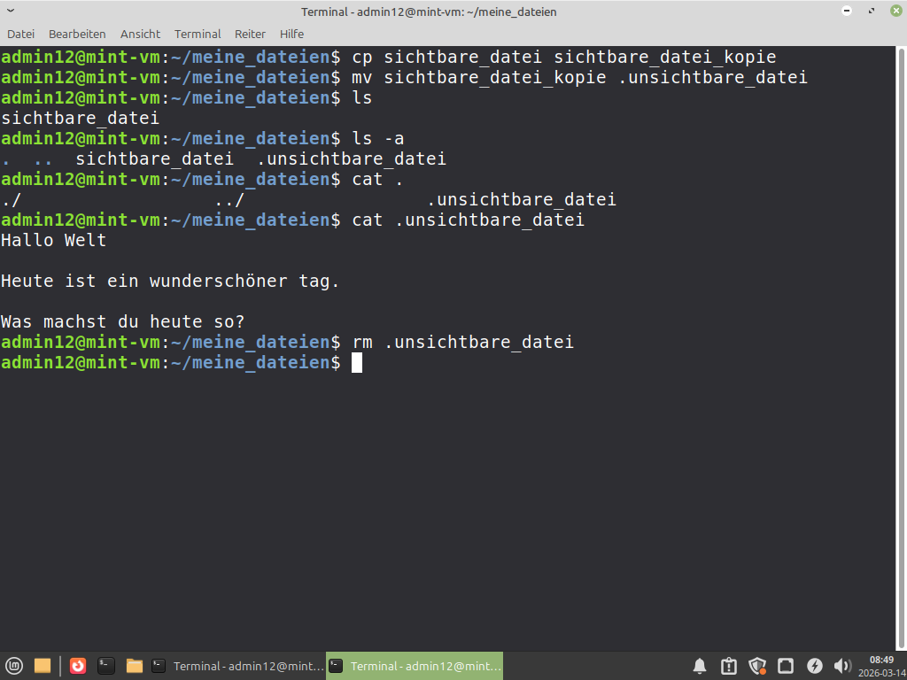
Terminal – Dateiverwaltung(2)

Slide 46
Für Neugierige – Terminal 2.0
Pfeiltasten
Tabulator: Autocomplete
STRG + C: Eingabezeile leeren
STRG + SHIFT + C/V: Kopieren/Einfügen
> : Ausgabedatei (überschreiben): befehl > datei.txt
>> : Ausgabedatei (anhängen): befehl >> datei2.txt
| : Ausgabe von Befehl zu Befehl: befehl1 | befehl2
&& : Befehle nacheinander ausführen: befehl1 && befehl2

Slide 47
Rechteverwaltung
Je Besitzer (u), Gruppe (g), Andere (o)
  chown besitzer:gruppe datei

Slide 48
Rechteverwaltung
Je Besitzer (u), Gruppe (g), Andere (o)
Berechtigung:
  Lesen (r)
  Schreiben (w)
  Ausführen (x)
chmod ugo±rwx

Slide 49
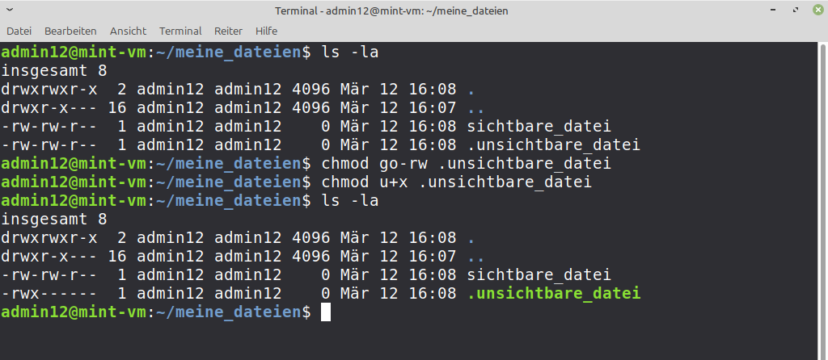
Rechteverwaltung
chmod ugo±rwx

Slide 50
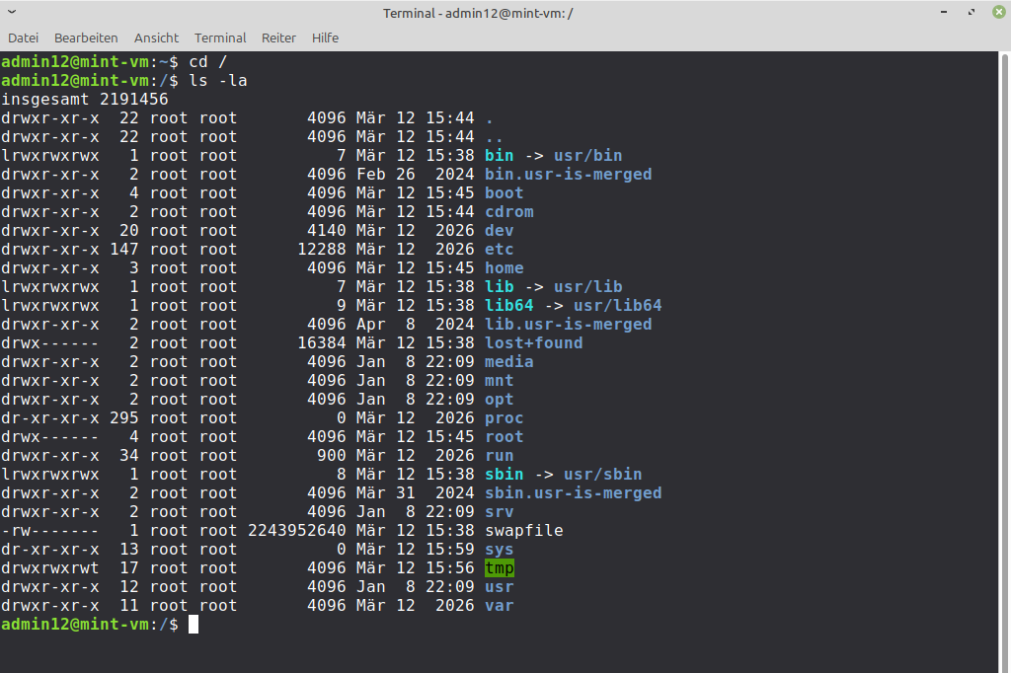
Für Neugierige - Dateibaumaufbau
Dateibaum unter /

Slide 51
Eure Fragen

Slide 52
Viel Spaß mit Linux!

Slide 53
Bildquellen
[1] https://en.wikipedia.org/wiki/Tux_(mascot)#/media/File:Tux.svg
[2] https://commons.wikimedia.org/wiki/File:Linux_Mint_logo_without_wordmark.svg
[3] https://commons.wikimedia.org/wiki/File:Lc3_2018_(263682303)_(cropped).jpeg
[4] https://commons.wikimedia.org/wiki/File:Open_Source_Initiative.svg
[5] https://en.wikipedia.org/wiki/List_of_Linux_distributions#/media/File:Linux_Distribution_Timeline.svg
[6] https://en.wikipedia.org/wiki/File:Xfce_logo.svg

